Slide 1
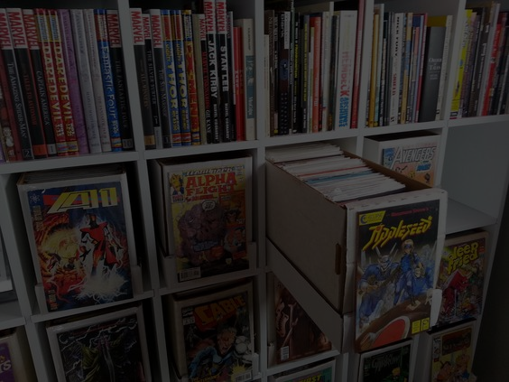
Comic-cat
Омск 2023
Мамонова Василиса

Slide 2

Идея проекта
Разработка веб-сайта для просмотра, выкладывания и обсуждения комиксов с целью знакомства с библиотекой Flask.

Slide 3
Характеристики проекта
есть файл requirements.txt
в ходе работы использовался bootstrap
12 шаблонов
использованы ORM-модели
есть регистрация и авторизация
есть загрузка и использование файлов
используется API jQuery
данные хранятся в базе данных sqlite
объем кода: 948 строк
cоздан домен comic-cat.ru

Slide 4
Использованные источники
1 - https://lyceum.yandex.ru/courses/766/groups/6082/lessons/3568/materials/9849 - информация о библиотеке Flask
2 - https://lyceum.yandex.ru/courses/766/groups/6082/lessons/3569/materials/9781 - информация об использовании шаблонов в Flask
3 - https://www.sqlalchemy.org - документация SqlAlchemy
4 - https://stackoverflow.com - ответы на вопросы, возникающие в процессе работы

